Slide 1


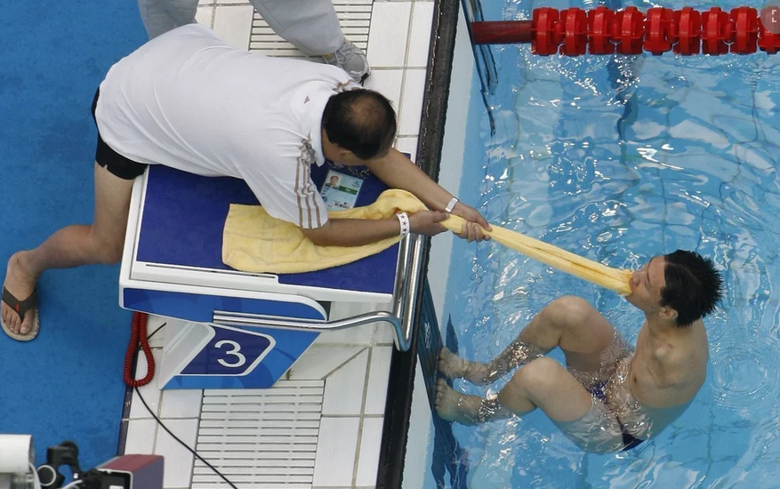
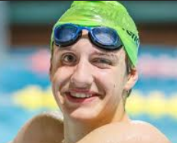
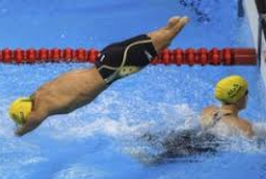
Plavání osob se specifickými potřebami
Mgr. et Mgr. Michaela Bátorová, Ph.D.

Slide 2
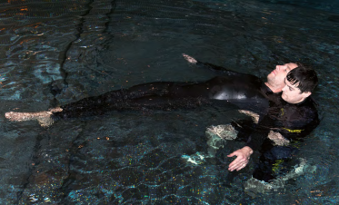
Tělesně postižení
Metodika dle Kontaktu BB (Kovář, Nevrkla, Vojáček)
  Přípravná
    Vstupy do vody
    Uvolňovací cviky
    Hry ve vodě
  Základní
    Znaková poloha
    Nácvik dýchání
    Obraty
    Cvičení pro senzorickou adaptaci (balanční cv.)
    Znakový záběr
    Znak soupaž
  Soutěžní etapa
    Plavci si osvojují plavecké způsoby (styly) dle jejich individuálních možností

Slide 3
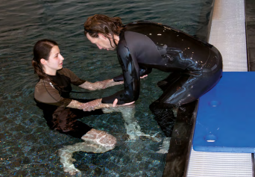
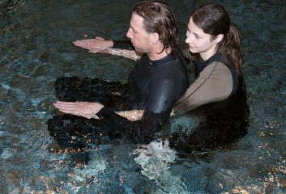
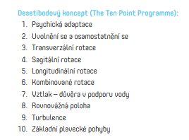
Tělesně postižení
Halliwickova metoda plavání
  Manželé McMillenovi
  Práce vedvojicíh s asistentem i skupinách s individuálním přístupem
  a) Vstupy do bazénu (s asistencí x bez asistence)
  Horizontální x vertikální
  b) Podpory plavce
  Horizontální – pozice židle
  Vertikální – v leže s oporou hlavy o rameno…
  c) Podpory ve skupině
  Kruh, řada, zástup
  d) Rotace
  Horizontální, vertikální
  e) Turbulence – mlýnek, vlnění
  f) Hry ve vodě

Slide 4
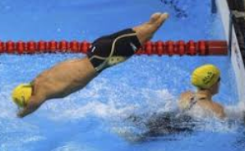
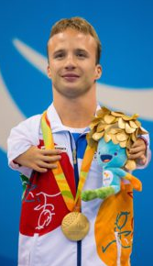
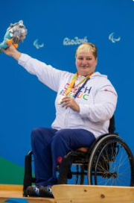
Závodní plavání TP
Mezinárodní federace – World Para Swimming
Český svaz plaveckých sportů
Mistrovství ČR, Evropy, Světa
Paralympijské hry
Plavci s tělesným postižením jsou zařazování do tříd 1 až 10.
Nižší třída odpovídá těžšímu postižení.
Sportovní třídy S1-S10 / SB1 - SB9 / SM1- SM10 - tělesné postižení
Sportovci s různým postižením soutěží mezi sebou, protože sportovní třídy jsou přidělovány na základě dopadu postižení. na plavání, nikoliv na samotném postižení.
Plavci je udělena jedna třída pro styl motýlek a volný způsob (S), jedna třída pro prsa (SB) a jedna třída pro polohový závod (SM). Výsledkem klasifikace je například S4/SB3/SM4.

Slide 5
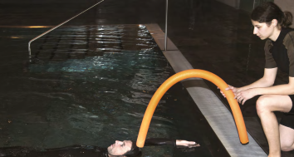
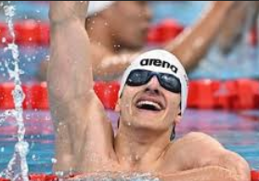
Zrakově postižení
Provádění pohybem – taktilní
Vše doprovázeno hlasovým komentářem a zvukovými projevy (orientace, hry..)
Metodická řada stejná jako u osob bez postižení
  Pomalejší tempo
  Důraz na techniku a provádění pohybem
Bezpečnost
  Orientace (okraj bazénu, hloubka, tvar bazénu, obrátky, plavecká dráha..)
  Poznání prostředí

Slide 6
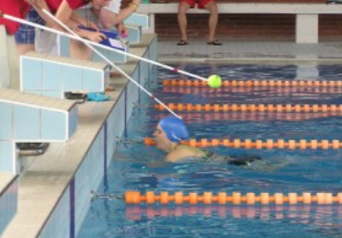
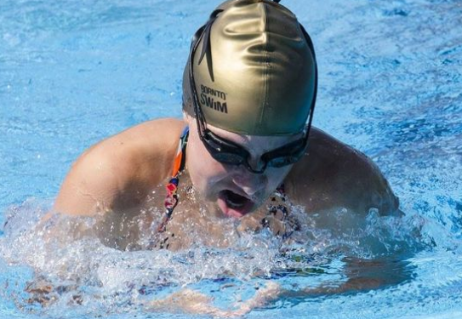
Závodní plavání ZP
- PARALIMPÍJSKÝ VÝBOR
- ČESKÝ PARALIMPÍJSKÝ VÝBOR
ČESKÝ SVAZ ZRAKOVĚ POSTIŽENÝCH SPORTOVCŮ
ČESKÝ PLAVECKÝ SVAZ
Plavci se zrakovým postižením jsou zařazováni do tříd S11 – S13, kde třída S11 je určena pro sportovce s absolutní ztrátou zraku
  na závodech musí plavat se začerněnými plaveckými brýlemi
třída S13 pro sportovce s nejmenší ztrátou, nebo nejmenším poškozením zraku.
Zrakově postižení sportovci plavou všechny způsoby, na obrátce se u některých plavců vyžaduje asistence druhé osoby, která plavce upozorní na obrátku poklepem holí k tomu účelu přizpůsobenou (tapper).
Mírné úpravy pravidel pro těžce slabozraké a nevidomé

Slide 7
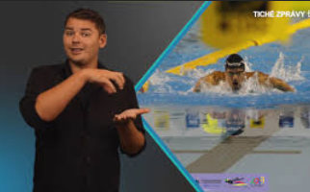
Sluchově postižení
Řeč těla doprovázena mluvením s výraznou, ale ne přehnanou artikulací
Znaková řeč, prstová abeceda
Zásady komunikace:
  Nekřičet ani nemluvit příliš rychle
  Neotáčet se zády – musí na vás jít vidět
  Nezakrývejte si tvář
  Ověřte si doplňující otázkou zda vám neslyšící porozuměl
  Na bazéně
  Odložit naslouchací zařízení – kocholární implantát, naslouchátka (domluvit si pravidla, signály předem..)
  Pozor na záněty uší – špunty, čepice plavecké, vysoušet uši, oleje…

Slide 8
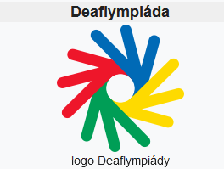
Závodní plavání sluchově postižených
Paralympijské hry
  PARALIMPÍJSKÝ VÝBOR
  ČESKÝ PARALIMPÍJSKÝ VÝBOR
  Český svaz neslyšících sportovců
  ČESKÝ PLAVECKÝ SVAZ
Pro start – vizuální (světelné) signály
Deaflympiáda (dříve užívané názvy Tiché hry, Světové hry neslyšících a Mezinárodní hry neslyšících
  Je sportovní událost zaštiťovaná Mezinárodním olympijským výborem

Slide 9
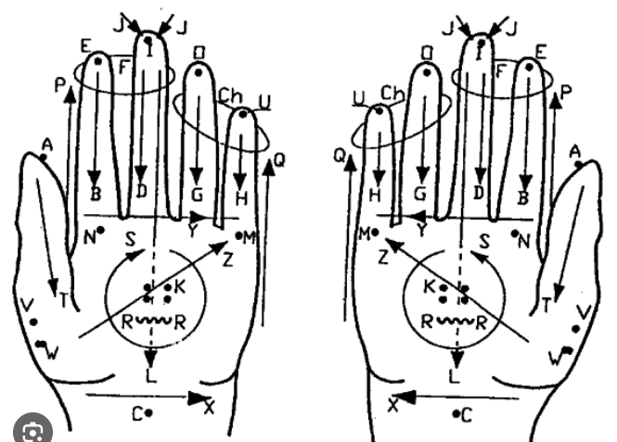
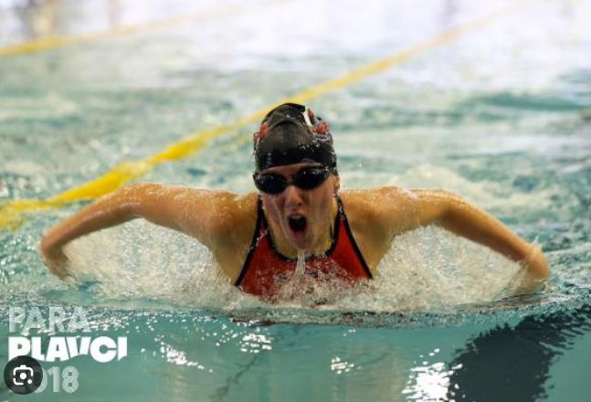
Kombinované postižení
Tělesné
Smyslové
Mentální (Českého svazu mentálně postižených sportovců)
KLASIFIKACE DLE MÍRY POSTIŽENÍ OVLIVŇUJÍ PLAVÁNÍ

Slide 10
Děkuji za pozornost
Zdroje:
Pacholík, V., & Blahutková, M. (2012). Plavání osob se specifickými potřebami. In A. Buková & K. Lukáč (Eds.), Rekreačný šport, zdravie, kvalita života (s. 233–239). Košice: Univerzita Pavla Jozefa Šafárika v Košiciach, Ústav telesnej výchovy a športu.
Bátorová, M. (2015). Plavání studentů se specifickými potřebami, Metodická příručka, Litera Brno, Vysoké Učení technické v Brně, Centrum sportovních aktivit.
Česká asociace zdravotního plavání a sportů. (n.d.). Plavání. Dostupné z https://cazhs.webnode.cz/sporty/plavani/

